Slide 1
Итоги уборочной кампании 2022 года в
Крапивинском муниципальном округе

Slide 2
Общая площадь уборки в 2022 году – 50 131 га

Slide 3
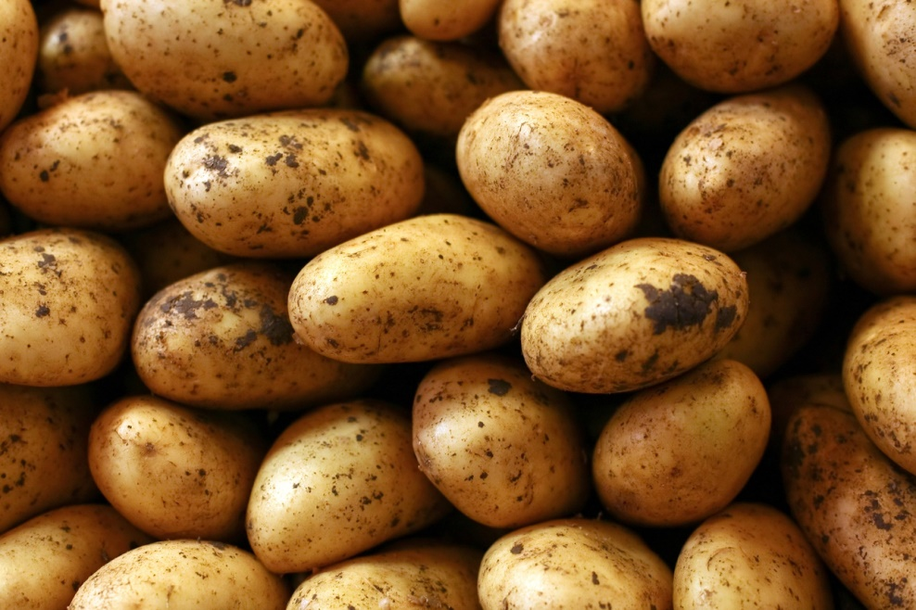
Плановые объемы производства зерновых
и технических культур – 122 279 тонн
Плановые объемы производства
картофеля – 22 478 тонн

Slide 4
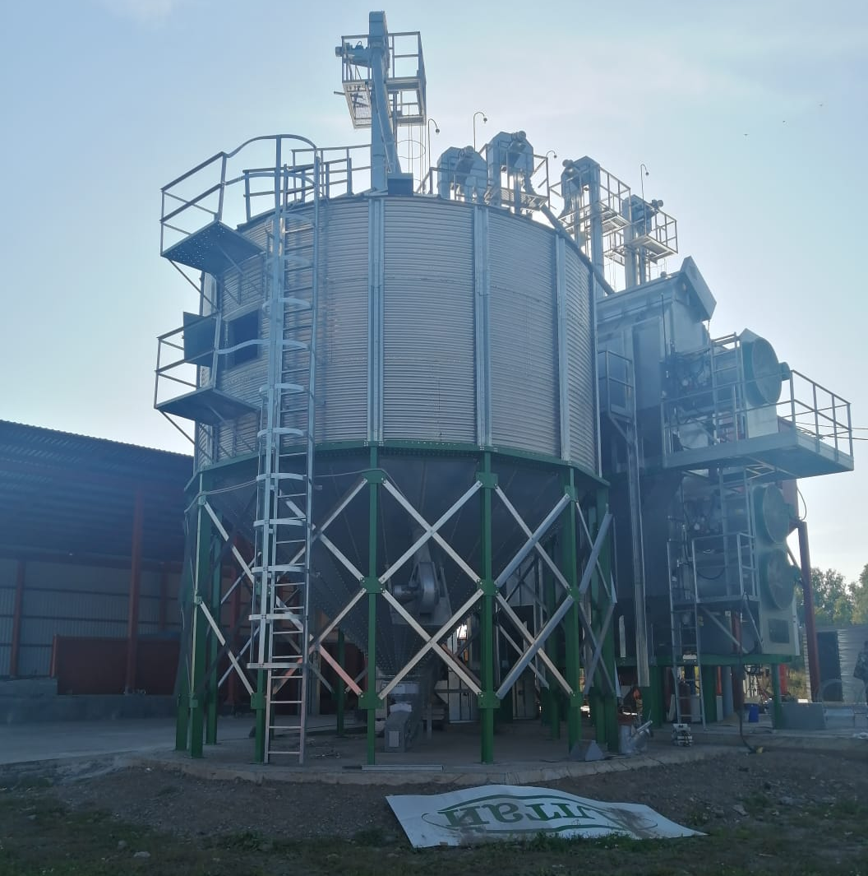
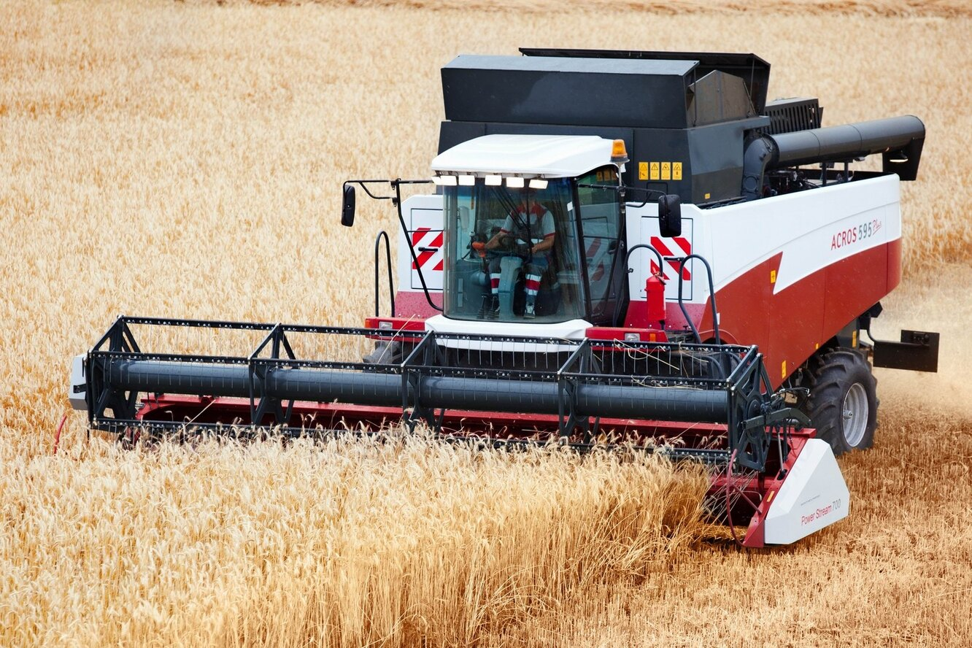
На уборке в 2022 году было задействовано: 76 зерноуборочных комбайна (суточная производительность –
1 400 га (5 000 тонн), сезонная нагрузка – 652 га на один комбайн).
На послеуборочной очистке и сушке зерна работали 23 зерносушильных комплексов со сменной производительностью 2 800 тонн, сезонная нагрузка – 5 500 тонн.

Slide 5
Результаты уборочных работ

Slide 6
Площадь | 2021 год |  | 2020 год
 | Намолочено, тонн | урожайность, ц/га | Намолочено, тонн | урожайность, ц/га
Зерновые и зернобобовые культуры
37 117 га
Бункерный намолот | 94692 | 30,15 | 136826 | 36,9
Амбарный намолот | 85171 | 27,1 | 124790 | 33,6
Картофель
1215 га | 223503 | 184 | 239244 | 196,9
Технические культуры
11799 га | 151250 | 14,74 | 196015 | 16,6

Slide 7
Объем производства зерновых, зернобобовых
и технических культур в 2022 году

Slide 8
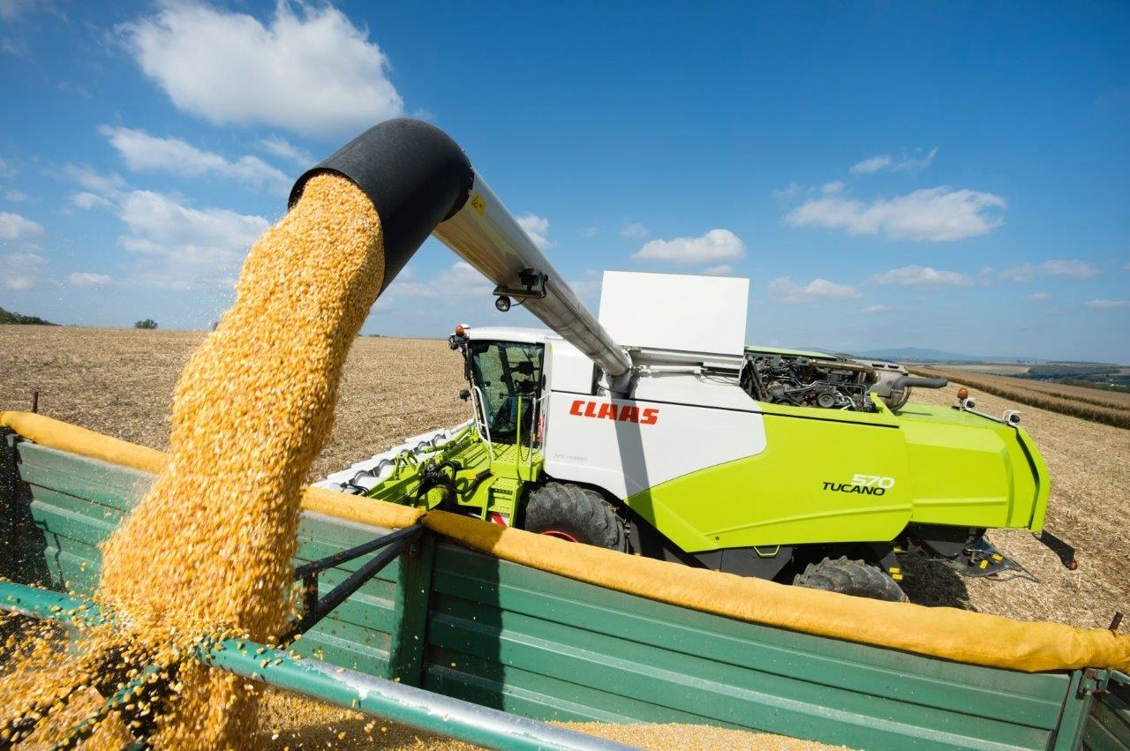
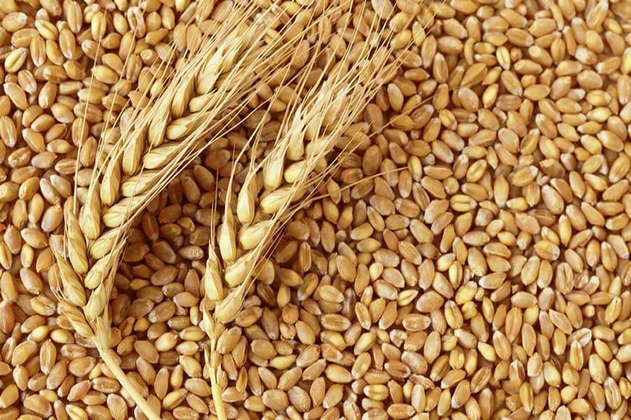
Наиболее высокая урожайность зерновых и зернобобовых культур:
ООО «Банновское» – 49,2 ц/га;
КФХ Печерин С.В. – 44,1 ц/га;
- ООО «Плотниковское» – 41,4 ц/га;
- ООО «Златозара» – 40,5 ц/га;
- ООО «Весна» - 39,8 ц/га;
- ИП Плухин Н.И. – 37,9 ц/га;
ИП Шефер В.Р. – 36,4 ц/га;
- ООО «Золотая Нива» – 35,6 ц/га.
.
Наибольшее валовое производство зерновых и зернобобовых культур:
ООО «Банновское» – 18 157 тонн;
ООО «Златозара» – 18 098 тонн;
АО «Ваганово» – 15 470 тонн;
ООО «Плотниковское» – 12 946 тонн.

Slide 9
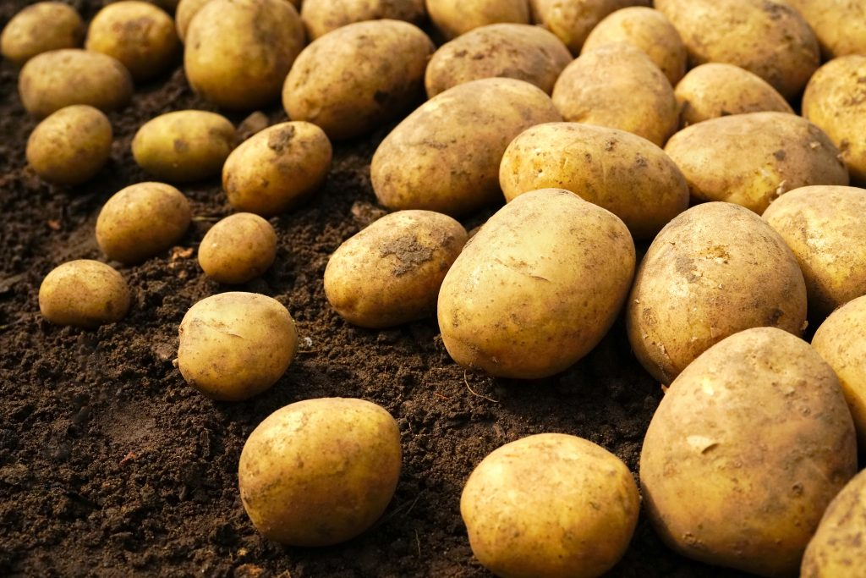
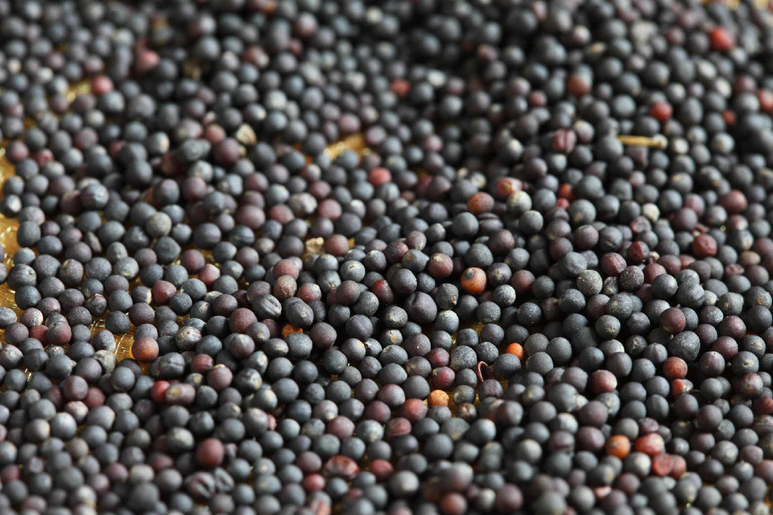
Наиболее высокая урожайность картофеля:
ООО «Златозара» – 310 ц/га;
ООО «Весна» – 250 ц/га;
ООО «СПК «Зеленовский» – 206,2 ц/га.
Наиболее высокая урожайность технических культур:
ООО «Плотниковское» – 23,1 ц/га;
ООО «Банновское» – 22,9 ц/га;
ООО «Златозара» – 22,1 ц/га.

Slide 10
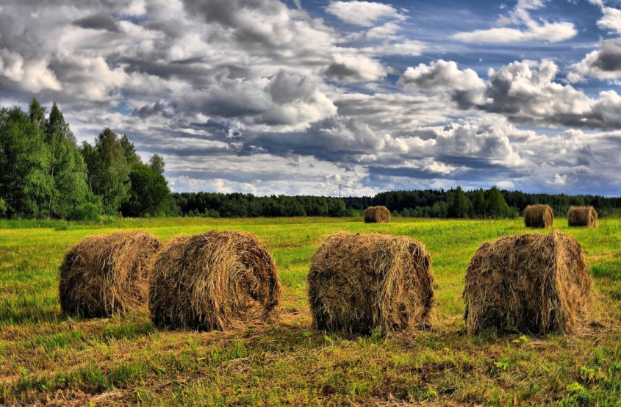
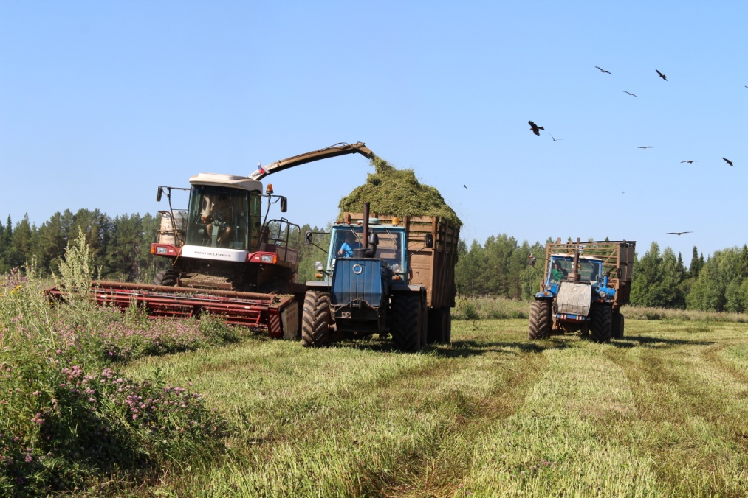
Заготовка кормов

Slide 11
Под урожай 2023 года посеяно 5 338 га озимых культур:

Slide 12
Спасибо
за внимание!

